Slide 1
Beverly Anarly Barillas Donis
Dirección: aldea potrerillos
Grado: segundo básico

Slide 2
Volcán Ocotepeque
El volcán "Popo Catépe", también conocido como Cuexcomate, es un géiser inactivo ubicado en la ciudad de Puebla, México, considerado el volcán más pequeño del mundo. Mide aproximadamente 13 metros de alto y su nombre proviene del náhuatl "cuexcomatl", que significa "olla de barro". Se formó por la erupción del Popocatépetl hace siglos, la cual activó aguas termales subterráneas que dieron origen a esta estructura rocosa con un cráter que se puede descender para ver el agua cristalina que esconde en su interior

Slide 3
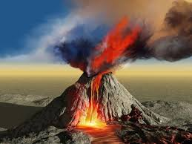
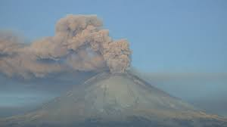
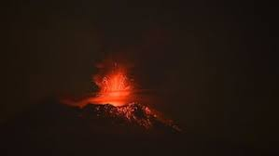
Imagen

Slide 4
Caracteristicas
El Cuexcomate es considerado "el volcán más pequeño del mundo", pero en realidad es un géiser inactivo ubicado en Puebla, México, con 13 metros de altura y un cráter de 8 metros de diámetro. Su nombre náhuatl significa "olla de barro" o "lugar para guardar", y se formó en 1064 debido a la actividad del cercano Popocatépetl. Su estructura es de roca caliza, y en su interior se puede descender por escaleras para ver agua sulfurosa de origen subterráneo, un fenómeno hidrotermal que le da su característica de géiser.

Slide 5
Cuantas veces a echo erupción
El volcán Pocatépetl (o Popocatépetl) es el volcán más activo de México, y ha tenido más de 15 erupciones importantes desde la llegada de los españoles en 1519. Comenzó una fase eruptiva en 1994 que continúa hasta la fecha, registrando una actividad de baja a intermedia explosividad y emisiones de ceniza

Slide 6
Resumen
En resumen: El Popocatépetl es un volcán muy activo y peligroso, con una historia de más de 15 erupciones importantes y una fase eruptiva continua desde 1994

